Slide 1
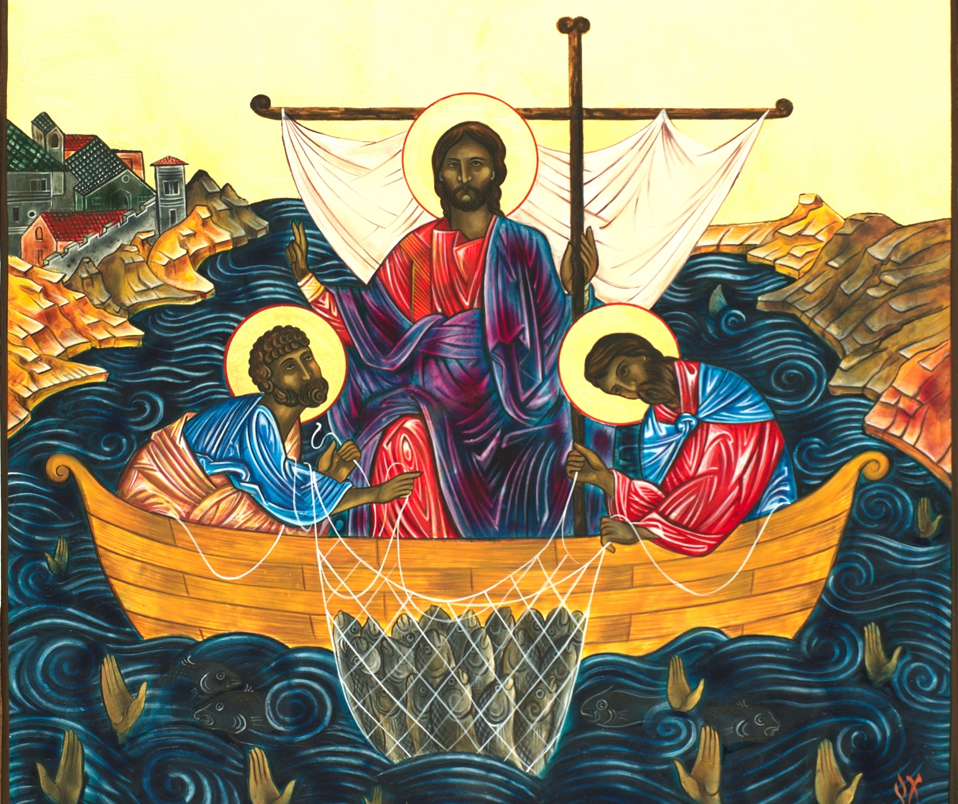

Slide 2
Amis paroissiens,
certaines personnes parmi nous
sont hypersensibles aux ondes téléphoniques.
Par amitié fraternelle, pourriez-vous éteindre (totalement) votre téléphone ? Merci beaucoup.

Slide 4
Qu’exulte tout l’univers, que soit chantée en tous lieux la puissance de Dieu. Dans une même allégresse, terre et cieux dansent de joie, chantent alléluia !

Slide 5
1. Par amour des pécheurs La lumière est venue,
Elle a changé les cœurs De tous ceux qui l’ont reconnue.

Slide 6
Qu’exulte tout l’univers, que soit chantée en tous lieux la puissance de Dieu. Dans une même allégresse, terre et cieux dansent de joie, chantent alléluia !

Slide 7
2. Vous étiez dans la nuit, Maintenant jubilez
Dieu vous donne la vie, Par amour il s’est incarné.

Slide 8
Qu’exulte tout l’univers, que soit chantée en tous lieux la puissance de Dieu. Dans une même allégresse, terre et cieux dansent de joie, chantent alléluia !

Slide 9
3. Exultez, rendez gloire, Chantez que Dieu est bon,
Christ est notre victoire, Il est notre résurrection.

Slide 10
Qu’exulte tout l’univers, que soit chantée en tous lieux la puissance de Dieu. Dans une même allégresse , terre et cieux dansent de joie, chantent alléluia !

Slide 11
4. Que chacun reconnaisse : Jésus notre roi.
Rejetons nos tristesses Pour une éternité de joie.

Slide 12
Qu’exulte tout l’univers, que soit chantée en tous lieux la puissance de Dieu. Dans une même allégresse , terre et cieux dansent de joie, chantent alléluia !

Slide 13
5. Toi l’unique Seigneur, Envoie l’Esprit d’amour. Viens régner dans nos cœurs, Nous voulons hâter ton retour.

Slide 14
Qu’exulte tout l’univers, que soit chantée en tous lieux la puissance de Dieu. Dans une même allégresse , terre et cieux dansent de joie, chantent alléluia !

Slide 16
J’ai vu des fleuves d’eau vive,
Alléluia, Alléluia !
Jaillir du côté du Temple,
Alléluia, Alléluia !

Slide 17
J’ai vu la source du Temple, Alléluia, Alléluia !
Grandir en un fleuve immense
Alléluia, Alléluia !

Slide 18
Tous ceux que lave l’eau vive,
Alléluia, Alléluia !
Acclament et chantent ta gloire
Alléluia, Alléluia !

Slide 19
Ton cœur, Jésus, est la source,
Alléluia, Alléluia !
D’où coule l’eau de la grâce Alléluia, Alléluia !

Slide 21
Gloire à Dieu
au plus haut des cieux,
Paix sur terre
aux hommes qu’il aime.

Slide 22
Nous te louons,
nous te bénissons,
nous t’adorons.
Nous te glorifions

Slide 23
nous te rendons grâce
pour ton immense gloire,
Seigneur Dieu, roi du Ciel

Slide 24
Dieu le Père Tout Puissant.
Seigneur, Fils unique,
Jésus-Christ,

Slide 25
Seigneur Dieu,
Agneau de Dieu
Le Fils du Père ;

Slide 26
Toi qui enlèves
les péchés du monde,
Prends pitié de nous ;

Slide 27
Toi qui enlèves
les péchés du monde,
Reçois notre prière ;

Slide 28
Toi qui es assis
à la droite du Père,
Prends pitié de nous ;

Slide 29
Car toi seul es saint,
Toi seul es Seigneur,
Toi seul es le Très-Haut :

Slide 30
Jésus-Christ,
avec le Saint Esprit
dans la gloire
de Dieu le Père.

Slide 31
Amen Amen Amen.

Slide 33
Psaume 66
« Que les peuples, Dieu, te rendent grâce ; qu’ils te rendent grâce tous ensemble !»

Slide 35
Alléluia, Alléluia
Alléluia, Alléluia !

Slide 37
Seigneur écoute-nous, Seigneur exauce-nous, Regarde notre terre, Entends notre prière

Slide 39
Prends Seigneur
et reçois toute ma liberté Ma mémoire,
mon intelligence,
toute la volonté.

Slide 40
Donne-moi, donne-moi, Donne-moi
seulement de t'aimer
(bis)

Slide 41
2. Reçois tout ce que j'ai,
tout ce que je possède C'est toi qui m'as tout donné,
à Toi Seigneur je le rends.

Slide 42
Donne-moi, donne-moi, Donne-moi
seulement de t'aimer
(bis)

Slide 43
3. Tout est à toi, disposes-en, selon ton entière volonté Et donne-moi ta grâce,
elle seule me suffit.

Slide 44
Donne-moi, donne-moi, Donne-moi
seulement de t'aimer
(bis)

Slide 46
Sanctus, Sanctus,
Sanctus, Sanctus
(bis)

Slide 47
Saint est le Seigneur,
Saint est le Seigneur,
Dieu de l’univers !
Dieu de l’univers !
(bis)

Slide 48
Le ciel et la terre sont remplis de ta gloire !
Hosanna, hosanna,
au plus haut des cieux !
(bis)

Slide 49
Saint est le Seigneur,
Saint est le Seigneur,
Dieu de l’univers !
Dieu de l’univers !
(bis)

Slide 50
Béni soit celui qui vient au nom du Seigneur !
Hosanna, hosanna
au plus haut des cieux !
(bis)

Slide 51
Saint est le Seigneur,
Saint est le Seigneur,
Dieu de l’univers !
Dieu de l’univers !
(bis)

Slide 52
Sanctus, Sanctus,
Sanctus, Sanctus
Sanctus.

Slide 54
Gloire à Toi, qui étais mort ! Gloire à Toi qui es vivant ! Notre sauveur et notre Dieu, Viens Seigneur Jésus !
(bis)

Slide 55
Amen, Amen, Amen.

Slide 57
Toi l’Agneau de Dieu, qui enlèves les péchés du monde,
Prends pitié de nous,
Prends pitié de nous !

Slide 58
Toi l’Agneau de Dieu, qui enlèves les péchés du monde,
Prends pitié de nous,
Prends pitié de nous !

Slide 59
Toi l’Agneau de Dieu, qui enlèves les péchés du monde,
Donne-nous la paix,
Donne-nous la paix !

Slide 61
Venez approchons-nous
de la table du Christ,
Il nous livre
son corps et son sang.

Slide 62
Il se fait nourriture,
pain de Vie Eternelle,
Nous fait boire à la coupe
des Noces de l’Agneau.

Slide 63
1 – La sagesse de Dieu
a préparé son vin,
Elle a dressé la table,
Elle invite les saints :

Slide 64
Venez boire à la coupe
Venez manger le pain !
Soyez la joie de Dieu,
Accourez au festin !

Slide 65
Venez approchons-nous
de la table du Christ,
Il nous livre
son corps et son sang.

Slide 66
Il se fait nourriture,
pain de Vie Eternelle,
Nous fait boire à la coupe
des Noces de l’Agneau.

Slide 67
2– Par le pain et le vin
reçus en communion,
Voici le sacrifice
qui nous rend la vie.

Slide 68
Le sang de l’alliance
jaillit du cœur de Dieu,
Quand le Verbe fait chair s’offre à nous sur la croix.

Slide 69
Venez approchons-nous
de la table du Christ,
Il nous livre
son corps et son sang.

Slide 70
Il se fait nourriture,
pain de Vie Eternelle,
Nous fait boire à la coupe
des Noces de l’Agneau.

Slide 71
3- Dieu est notre berger,
nous ne manquons de rien,
Sur des prés d’herbe fraîche,
il nous fait reposer.

Slide 72
Il restaure notre âme,
Il nous garde du mal,
Quand Il dresse pour nous
la table du Salut.

Slide 73
Venez approchons-nous
de la table du Christ,
Il nous livre
son corps et son sang.

Slide 74
Il se fait nourriture,
pain de Vie Eternelle,
Nous fait boire à la coupe
des Noces de l’Agneau.

Slide 75
4- Rayonne et resplendis, Eglise du Seigneur,
Car Il est ta lumière,
Dieu l’a ressuscité !

Slide 76
Que tout genou fléchisse
au nom de Jésus Christ !
Il nous rend à la Vie
par son Eucharistie.

Slide 77
Venez approchons-nous
de la table du Christ,
Il nous livre
son corps et son sang.

Slide 78
Il se fait nourriture,
pain de Vie Eternelle,
Nous fait boire à la coupe
des Noces de l’Agneau.

Slide 80
Je te salue Marie
comblée de grâce
Le Seigneur est avec toi

Slide 81
Tu es bénie Marie
Entre toutes les femmes
Et Jésus le fruit
de tes entrailles est béni

Slide 82
Sainte Marie mère de Dieu
O prie pour nous
Pauvres pécheurs

Slide 83
Dès maintenant
Et jusqu’à l’heure
De notre mort.
Amen.

Slide 84
Ave Maria ! Ave Maria !
Ave Maria ! Ave Maria !
Ave Maria ! Ave Maria !
Ave Maria ! Ave Maria !
Ave Maria !

Slide 86
1- De toi, Seigneur,
nous attendons la vie,
Que ma bouche chante
ta louange !

Slide 87
Tu es pour nous un rempart, un appui,
Que ma bouche chante
ta louange !

Slide 88
La joie du cœur vient de toi,
ô Seigneur,
Que ma bouche chante
ta louange !

Slide 89
Notre confiance est dans
ton nom très saint !
Que ma bouche chante
ta louange !

Slide 90
Sois loué, Seigneur,
pour ta grandeur,
Sois loué pour tous tes bienfaits.

Slide 91
Gloire à Toi, Seigneur,
tu es vainqueur,
Ton amour inonde nos cœurs.

Slide 92
Que ma bouche chante ta louange !

Slide 93
2 – Seigneur, tu as éclairé
notre nuit,
Que ma bouche chante
ta louange !

Slide 94
Tu es lumière et clarté
sur nos pas,
Que ma bouche chante
ta louange !

Slide 95
Tu affermis nos mains
pour le combat,
Que ma bouche chante
ta louange !

Slide 96
Seigneur, tu nous fortifies
dans la foi !
Que ma bouche chante
ta louange !

Slide 97
Sois loué, Seigneur,
pour ta grandeur,
Sois loué pour tous tes bienfaits.

Slide 98
Gloire à Toi, Seigneur,
tu es vainqueur,
Ton amour inonde nos cœurs.

Slide 99
Que ma bouche chante ta louange !

Slide 100
3 – Tu viens sauver
tes enfants égarés,
Que ma bouche chante
ta louange !

Slide 101
Qui dans leur cœur espèrent en ton amour,
Que ma bouche chante
ta louange !

Slide 102
Dans leur angoisse,
ils ont crié vers Toi,
Que ma bouche chante
ta louange !

Slide 103
Seigneur, Tu entends
le son de leur voix !
Que ma bouche chante
ta louange !

Slide 104
Sois loué, Seigneur,
pour ta grandeur,
Sois loué pour tous tes bienfaits.

Slide 105
Gloire à Toi, Seigneur,
tu es vainqueur,
Ton amour inonde nos cœurs.

Slide 106
Que ma bouche chante ta louange !

Slide 107
4 – Des ennemis,
Toi, tu m’as délivré,
Que ma bouche chante
ta louange !

Slide 108
De l’agresseur,
Tu m’as fait triompher,
Que ma bouche chante
ta louange !

Slide 109
Je te rends grâce
au milieu des nations,
Que ma bouche chante
ta louange !

Slide 110
Seigneur, en tout temps, je fête ton nom !
Que ma bouche chante
ta louange !

Slide 111
Sois loué, Seigneur,
pour ta grandeur,
Sois loué pour tous tes bienfaits.

Slide 112
Gloire à Toi, Seigneur,
tu es vainqueur,
Ton amour inonde nos cœurs.

Slide 113
Que ma bouche chante ta louange !

